Slide 1

Mercado de Capitais
Títulos do Agronegócio
Renato Buranello

Slide 2


Renato Buranello
  Doutor e Mestre em Direito Comercial pela Pontifícia Universidade Católica de São Paulo (PUC-SP). É sócio do Demarest Advogados, coordenador da área de Agronegócio.
  Professor do Insper e do Instituto Educacional BM&FBovespa.
  Membro da Câmara de Crédito e Comercialização do Ministério da Agricultura.
  Presidente do Comitê Jurídico da Abag.
2

Slide 3



Fatores de sucesso da agricultura tropical brasileira
Recursos naturais:
Terra: preços competitivos, elevada disponibilidade e economia de escala
Disponibilidade de água
Clima favorável
Gestão mais profissional:
Idade média do agricultor: 42 anos (EUA: 60 e Europa: 70)
Aprimoramento das capacidades de gestão
Conhecimento sobre ferramentas de mercado (mercados de derivativos)
Tecnologia:
Plantio direto, duas safras, integração lavoura-pecuária
Adoção continuada de novas tecnologias adaptadas para as condições tropicais, incluindo biotecnologia
3

Slide 4

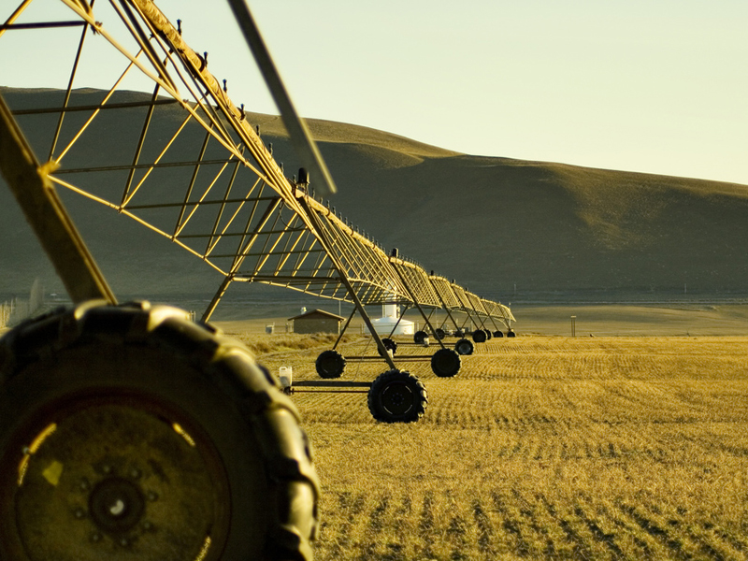


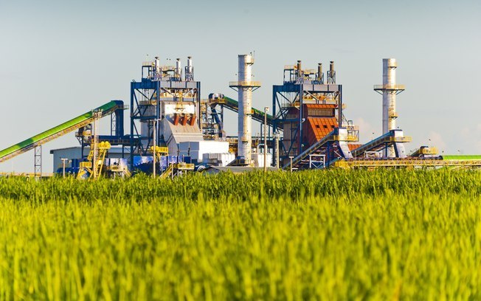



Integração da Cadeia Agroindustrial
INDÚSTRIA DE INSUMOS
(máquinas, implementos, defensivos, fertilizantes e outros)
PRODUÇÃO AGROINDUSTRIAL
BOLSAS
de mercadorias e futuros
Políticas Públicas Específicas
AGROINDÚSTRIA
FINANCIAMENTO
DISTRIBUIÇÃO
CONSUMIDOR
4

Slide 5
Sistema Agroindustrial e seus Mercados
• uma forma de governar as transações econômicas
• local onde se relacionam compradores e vendedores
• conjunto de institutos jurídicos que garantem as trocas
Mercado agroalimentar: conjunto das atividades que concorrem à formação e a distribuição dos produtos alimentares e, em consequência, o cumprimento da função de alimentação
Mercado agroindustrial: é o conjunto das atividades que concorrem à obtenção de produtos oriundos do agronegócio, não destinados à alimentação mas aos sistemas energético, madeireiro, couro e calçados, papelão e têxtil
Mercado
5

Slide 6
Evolução da Regulação do Crédito Rural
1965: Lei 4.829/64 –Sistema Nacional de Crédito Rural (“SNCR”)
1967: Decreto Lei 167 – Títulos para formalização do Crédito Rural
1967: Resolução n. 69 do Conselho Monetário Nacional – Obrigatoriedade de empréstimos de um determinado percentual sobre os depósitos a vista
1988: Art. 187, I, Constituição Federal – Definiu crédito rural como instrumento de planejamento da atividade
1991: Política Agrícola - Lei 8.171 – Conceito de Crédito Rural
6

Slide 7
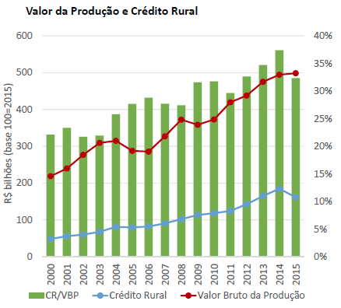
O Papel do Crédito Rural na Expansão da Produção
Fonte: SPA/MAPA. Elaboração André Nassar
7

Slide 8
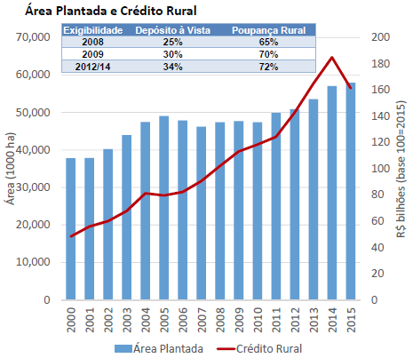
Expansão da Produção e Crédito Rural
Fonte: SPA/MAPA. Elaboração André Nassar
8

Slide 9
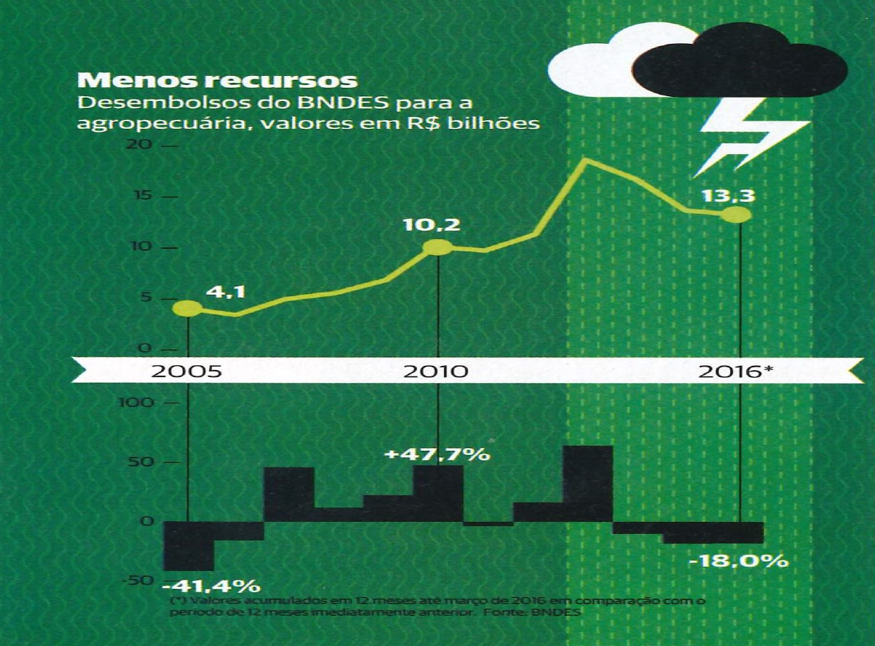
Programas Específicos BNDES
9
Fonte: Valor Econômico Setorial - Agronegócio

Slide 10
O Futuro do Financiamento Rural
Recursos obrigatórios em queda, voltarão a subir somente com queda da Selic. Capacidade de expandir o montante com Poupança Rural acabou, a subvenção não pode continuar subindo.
Os programas atuas estão defasados, têm complexa operacionalidade e baixa aderência a modelos de avaliação de risco. Não acompanham o ritmo de crescimento e expansão do setor.
O financiamento público está constantemente sujeito às decisões da administração pública, cuja capacidade de gestão econômica é questionável.
BNDES tem funding limitado e terá sua estratégia revisitada.
Desenvolvimento de um novo modelo que tenha por fundamento a gestão de risco e o mercado de capitais.
10

Slide 11




Desenvolvimento de um novo sistema:
Crédito Privado
CPR
Financeira
(Lei 10.200)
Lei 11.311
Isenção de IR para PF
Alteração Regime LCA (Resolução Bacen 4.497)
Primeira Emissão de CRA Pessoa Física ICVM - 400
2015
2016
CPR Física
(Lei 8.929)
Novos Títulos
do Agronegócio
CDA/WA, CDCA,
LCA, CRA
(Lei 11.076/04)
Comunicado CVM
CRI=CRA
Regime LCA (Resolução Bacen 4.415)
Lei nº 11.033
Variação cambial (CDCA e CRA)
11

Slide 12
Títulos Privados e Aplicação na Cadeia Agroindustrial
Produção
Comercialização &
Armazenamento
Financiamento
CPR
Emissores:
Produtores Rurais
Associações
Cooperativas
CDA/WA
Emissores:
Armazéns Agropecuários
CDCA
Emissores:
Cooperativas
Agroindústrias
LCA
Emissores:
Instituições Financeiras
CRA
Emissores:
Securitizadoras Agro
12

Slide 13
Cédula de Produto Rural (CPR)
Conceito: Título à ordem, líquido e certo, representativo da promessa de entrega de produtos rurais ou pagamento em dinheiro, com ou sem garantia cedular
Base Legal: a CPR foi criada pela Lei n.º 8.929/94, e posteriormente alterada pela Lei n.º 10.200/01, que instituiu a CPR Financeira.
Objeto: Produtos e subprodutos de origem agrícola, pecuária e de reflorestamento
Emitente: Produtores rurais, suas associações e/ou cooperativas
Adquirentes: Agroindústrias, tradings companies, fornecedores de insumos, fundos de investimento e instituições financeiras
13

Slide 14


CPR - Modalidades
CPR - Modalidades
CPR
Física (art. 4 da Lei 8.929/94)
  Especificação do produto
  Indicação do local de formação de lavoura ou cria e recria de animais e condições de entrega
Financeira (art. 4-A da Lei 8.929/94)
  Especificação do preço ou do índice de preços
  Instituição responsável ou mercado de formação do preço
CPR-F
14

Slide 15

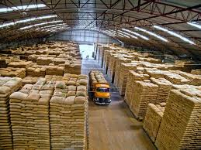
Certificado de Depósito Agropecuário (CDA) e Warrant Agropecuário (WA)
CDA: Título de crédito representativo da entrega de produtos agropecuários, seus derivados, subprodutos e resíduos de valor econômico, depositados em armazéns agropecuários.
WA: Título de crédito representativo da promessa de pagamento em dinheiro que confere direito de penhor sobre o CDA, assim como sobre o produto nele descrito.
15

Slide 16
Disposições Comuns - CDCA e LCA
Valor dos títulos ≤ valor dos direitos creditórios vinculados (lastro)
Os emitentes respondem pela origem e autenticidade dos direitos creditórios a eles vinculados
Conferem direito de penhor sobre os direitos creditórios a eles vinculados
Poderão contar com garantias adicionais (reais ou fidejussórias)
Direitos creditórios vinculados não serão penhorados, sequestrados ou arrestados
16

Slide 17
Disposições Comuns - CDCA, LCA e CRA
Poderão ser emitidos sob a forma escritural
Facultada a cessão fiduciária em garantia de direitos creditórios do agronegócio em favor dos adquirentes dos títulos
Poderão ser distribuídos publicamente e negociados na BM&FBovespa ou em mercados de balcão organizados
Poderão conter cláusula expressa de variação de seu valor nominal
Direitos creditórios vinculados aos títulos (lastro) deverão ser:
  Registrados em sistema de registro e de liquidação financeira de ativos autorizado pelo Banco Central do Brasil e
  Custodiados em instituições financeiras ou outras instituições autorizadas pela CVM
17

Slide 18
Direitos Creditórios do Agronegócio
Definição conforme parágrafo primeiro do artigo 23 da Lei n. 11.076/04:
"Os títulos de crédito de que trata este artigo são vinculados a direitos creditórios originários de negócios realizados entre produtores rurais, ou suas cooperativas, e terceiros, inclusive financiamentos ou empréstimos, relacionados com a produção, comercialização, beneficiamento ou industrialização de produtos ou insumos agropecuários ou de máquinas e implementos utilizados na atividade agropecuária"
Interpretação sistemática para a definição de "direitos creditórios do agronegócio
Relação com a produção: CPR
Atividade e Contratos
18

Slide 19
Certificado de Recebíveis do Agronegócio (CRA)
Conceito: Título de crédito nominativo, de livre negociação, representativo de promessa de pagamento em dinheiro e dotado de força executiva
Emissão exclusiva de companhia securitizadoras: instituições não financeiras, como sociedade por ações, com o objetivo específico de adquirir e securitizar direitos creditórios e emitir e colocar CRA's no mercado financeiro e de capitais
Patrimônio separado: Poderá instituir regime fiduciário sobre os direitos creditórios vinculados ao CRA, estipulando um patrimônio separado, não confundível com o da Securitizadora, destinado exclusivamente ao pagamento do CRA.
Tais direitos creditórios não serão passíveis de constituição de garantias ou de excussão por quaisquer credores da securitizadora, ficando imunes aos efeitos de uma eventual insolvência da securitizadora.
19

Slide 20
Principais aspectos da Minuta de Instrução CVM
  Características gerais (lastro, revolvência e fluxo de pagamento dos direitos creditórios, classes).
  Requisitos de oferta - varejo e qualificados.
  Deveres, responsabilidades e vedações dos prestadores de serviço.
  Requisitos mínimos de Assembleia Geral.
  Regime informacional (alterações da ICVM 480).
20

Slide 21
Certificado de Recebíveis do Agronegócio (CRA)
Risco | Atividade
 | Imobiliário | Agronegócio
Performance
Capacidade | Sim | Sim
Externalidades Naturais | Não | Sim
Precificação
Mercado nacional | Sim | Sim
Mercado internacional | Não | Sim
Análise de crédito
Modelagem Financeira | Sim | Não
Monitoramento físico | Não | Sim
21

Slide 22
CRA: Vantagens ao Financiado
Lastros em variados recebíveis do ciclo de produção, comercialização e financiamento de alimentos, fibras e bioenergia
Acesso ao mercado de capitais como fonte adicional. Taxas de juros de mercado
Recursos a longo prazo (financiamento de vários ciclos agrícolas)
Isenção de imposto (IR e IOF) para pessoas físicas e IOF para os tomadores
Redução da exposição ao risco de recebíveis (patrimônio separado)
Possibilidade de estruturas off balance
22

Slide 23
Fluxo Geral de Operações com Títulos do Agronegócio
INVESTIDORES (Fundos, PFs, PJs, estrangeiros,
fundações, seguradoras etc.)
7. Emissão de LCAs com
lastro nos CRAs emitidos pela securitizadora
9. Conta vinculada, recursos utilizados para liquidar CRAs
6. Emissão de CRAs com lastro nos CDCAs
ARMAZÉM
SECURITIZADORA
INSTITUIÇÃO FINANCEIRA
5. Emissão de CDCAs com lastro nas CPRs, CDA/WA e nos
contratos comerciais
3. CDA/WA
2. Depósito do produto
6. Cessão dos CDCAs
para a IF
4. Emite CPRs e endossa CDA/WA
8. Entrega do produto
PRODUTOR
EMISSOR CDCA
TRADING
1. Celebração de contratos comerciais entre as partes
EMPRESA DE MONITORAMENTO (COLLATERAL MANAGEMENT)
23

